Slide 1
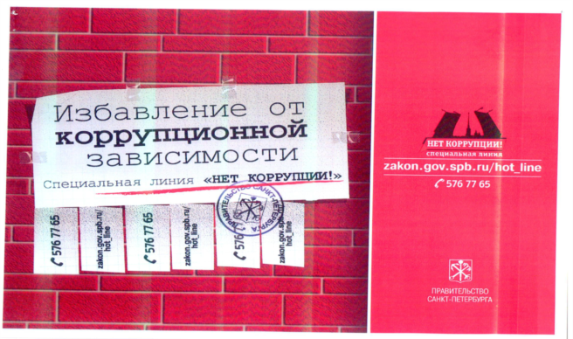
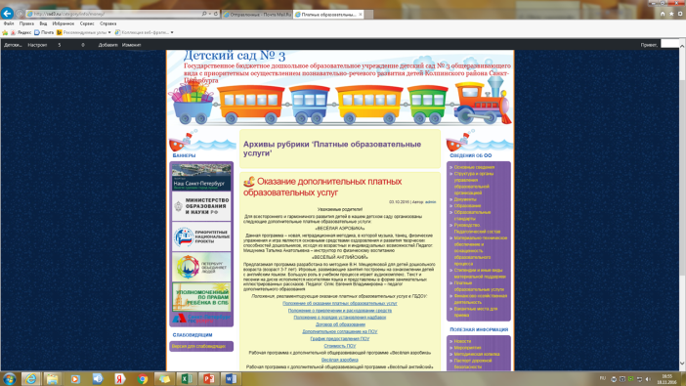
ВОПРОСЫ ОКАЗАНИЯ ПЛАТНЫХ ОБРАЗОВАТЕЛЬНЫХ УСЛУГ, ПРИВЛЕЧЕНИЯ И РАСХОДОВАНИЯ ДОБРОВОЛЬНЫХ ПОЖЕРТВОВАНИЙ И ЦЕЛЕВЫХ ВЗНОСОВ ФИЗИЧЕСКИХ ЛИЦ, АНТИКОРРУПЦИОННАЯ ПОЛИТИКА
http://sad3.ru
Информация для родителей
ГБДОУ ДЕТСКИЙ САД № 3 КОЛПИНСКОГО
РАЙОНА СПБ

Slide 2
Сайт ГБДОУ детского сада № 3 Колпинского района СПб http://sad3.ru

Slide 3
Документы об оказании платных образовательных услуг, размещённые на сайте ДОУ

Slide 4
ПОЛОЖЕНИЕ о порядке формирования и использования целевых взносов, добровольных пожертвований юридических и физических лиц в ГБДОУ детском саду № 3 Колпинского района СПб

Slide 5
«ГОРЯЧАЯ ЛИНИЯ» (региональная постоянно действующая)

Slide 6
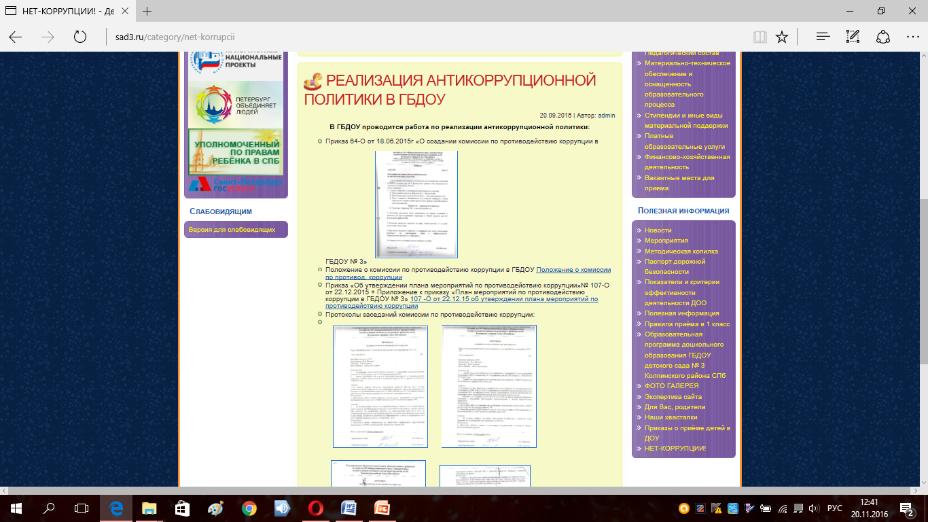
Документы по организации антикоррупционной политики на сайте ДОУ

Slide 7
О фактах коррупционного поведения и коррупционных проявлениях в деятельности работников Государственного бюджетного дошкольного образовательного учреждения детский сад № 3 общеразвивающего вида с приоритетным осуществлением познавательно-речевого развития детей Колпинского района Санкт-Петербурга Вы можете сообщить:
В администрацию Колпинского района Санкт-Петербурга
на почтовый адрес: бульвар Победы, д. 1, Колпино, Санкт-Петербург, 196655
по электронному адресу: tukolp@gov.spb.ru
В прокуратуру Колпинского района Санкт-Петербурга
на почтовый адрес: ул. Культуры, д. 8, Колпино, Санкт-Петербург, 196655
В ОМВД России по Колпинскому району г.Санкт-Петербурга
на почтовый адрес: ул. Труда, д.6, Колпино, Санкт-Петербург, 196655
по телефону: 573 05 30
На специальную линию «Нет коррупции!»
по электронному адресу: http://www.zakon.gov.spb.ru/hot_line

